Slide 1






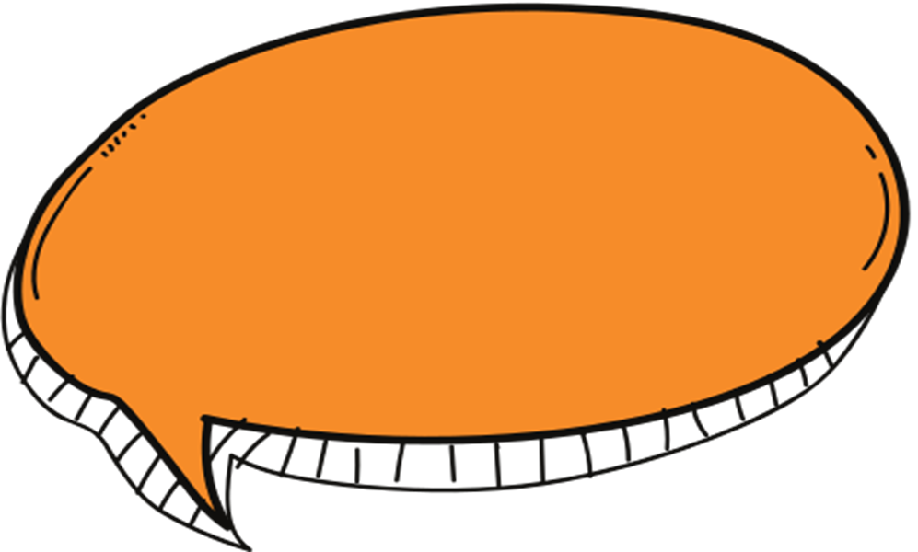




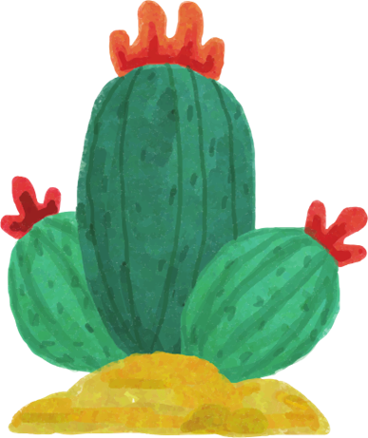
Đất cà mau

Slide 2



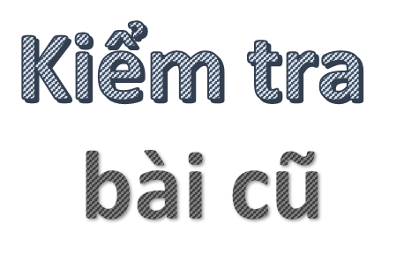






Slide 3







Trò chơi
Hái sao
Notes:
Bấm vào ngôi sao để chọn câu hỏi

Slide 4




Đọc bài kì Cái gì quý nhất ? và trả lời câu hỏi :
Theo em , cái gì đối với em là quý nhất ?
Người lao động
Người lao động và tính mạng
Thì giờ
Lúa , gạo
Vàng bạc và tiền
Cả 5 đáp án đều đúng

Slide 5
1. Theo Hùng, Quý, Nam cái gì quý nhất trên đời?
A. * Hùng cho rằng lúa gạo là quý nhất.
B. * Qúy cho rằng vàng bạc là quý nhất
C. * Nam cho rằng thì giờ là quý nhất
D. Cả 3 đáp án đều đúng

Slide 6
VÌ SAO THẦY GIÁO CHO RẰNG NGƯỜI LAO ĐỘNG MỚI LÀ QUÝ NHẤT ?
Vì không có người lao động thì không có lúa gạo , vàng bạc và thì giờ trôi qua rất nhanh
B. Vì thầy giáo nói vàng bạc do thiên nhiên tạo ra
C. Cả 2 đáp án đều đúng

Slide 7






GV : Phạm Ngọc Duyên

Slide 8
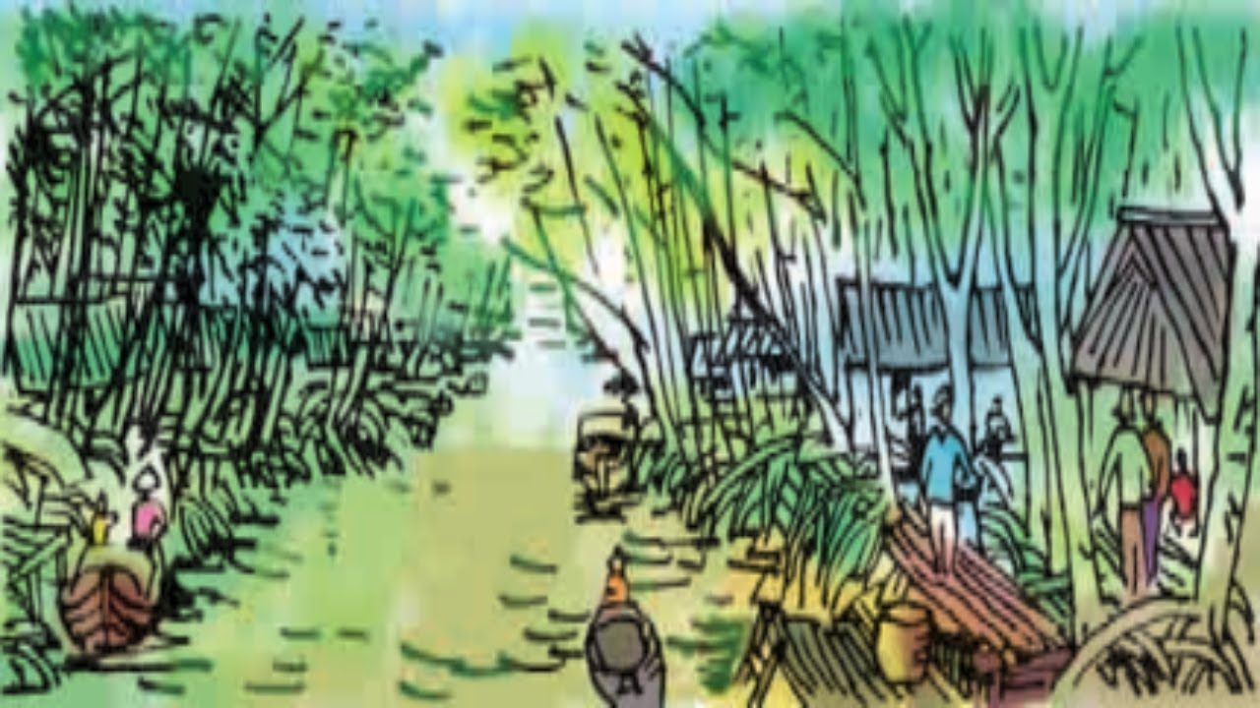
Hình ảnh

Slide 9
Đất cà mau
Cà Mau là đất mưa dông. Vào tháng ba, tháng tư, sớm nắng chiều mưa. Đang nắng đó, mưa đổ ngay xuống đó. Mưa hối hả, không kịp chạy vào nhà. Mưa rất phũ, một hồi rồi tạnh hẳn. trong mưa thường nổi cơn dông.
Cà Mau đất xốp. Mùa nắng, đất nẻ chân chim, nền nhà cũng rạn nứt. Trên cái đất phập phều và lắm gió, dông như thế, cây đứng lẻ khó mà chống nổi với những cơn thịnh nộ của trời. Cây bình bát, cây bần cũng phải quây quần thành chòm, thành rặng; rễ phải dài, phải cắm sâu vào trong lòng đất. Nhiều nhất là đước. Đước mọc san sát đến tận mũi đất cuối cùng, thẳng đuột như hằng hà sa số cây dù xanh cắm trên bãi. Nhà cửa dựng dọc theo những bờ kênh, dưới những hàng đước xanh rì. Nhà nọ sang nhà kia phải leo trên cầu bằng thân cây đước…
Sống trên cái đất mà ngày xưa, dưới sông “sấu cản mũi thuyền”, trên cạn “hổ rình xem hát” này, con người phải thông minh và giàu nghị lực. Họ thích kể, thích nghe những huyền thoại về người vật hổ, bắt cá sấu, bắt rắn hổ mây. Tinh thần thượng võ của cha ông được nung đúc và lưu truyền để khai phá giữ gìn mũi đất tận cùng này của Tổ quốc.
( Mai Văn Tạo)

Slide 10


Bài chia làm mấy đoạn ?
Đoạn 1: Từ đầu đến nổi cơn dông
Đoạn 2: Từ Cà Mau đất xốp đến bằng thân cây đước
Đoạn 3: Phần còn lại

Slide 11




Từ khó
Luyện đọc câu
- Sớm nắng chiều mưa
- Mùa nắng
- Phập phều
- Lưu truyền
- San sát
- Huyền thoại ,…
Tinh thần thượng võ của cha ông được nung đúc và lưu truyền đề khai phá giữa gìn mũi đất tận cũng này Tổ Quốc .

Slide 12
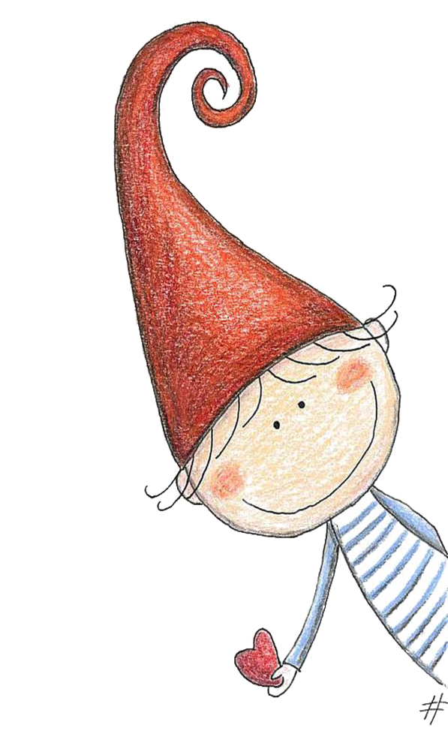




Slide 13
- Phũ ( phũ phàng ) :
Dữ dội , thô bạo đến mức tàn nhẫn.
- Phập phều :
Trôi nổi , phồng nên rồi lại xẹp xuống .
- Cơn thịnh nộ :
Cơn giận dữ ghê ghớm .
- Hằng hà sa số :
Nhiều vô kể , đếm không xuể .

Slide 14




Slide 15



Slide 16

1. Mua ở cà mau có gì khác thường ?
* Mưa ở Cà Mau đến rồi đi bất ngờ: sớm nắng chiều mưa. Đang nắng đó, mưa đổ ngay xuống đó. Mưa hối hả, không kịp chạy vào nhà. Mưa rất phũ, một hồi rồi tạnh hẳn. Trong mưa thường nổi cơn dông.

Slide 17


2. Cây cối trên đất Cà Mau mọc ra sao?
* Cây cối trên đất Cà Mau phải mọc thành chòm, thành rặng; rễ phải dài, phải cắm sâu vào trong lòng đất để chống lại cơn thịnh nộ của thời tiết.
Người Cà Mau dựng nhà cửa như thế nào?
*Nhà cửa dựng dọc theo những bờ kênh, dưới những hàng đước xanh rì. Nhà nọ sang nhà kia phải leo trên cầu bằng thân cây đước.

Slide 18

3 . Người dân Cà Mau có tính cách như thế nào?
* Người Cà Mau có tính cách: Họ thông minh và giàu nghị lực. Họ thích kể, thích nghe những huyền thoại về người vật hổ, bắt cá sấu, bắt rắn hổ mây.

Slide 19
4 . Bài văn trên có mấy đoạn?
* Bài văn trên có 3 đoạn:
- Đoạn 1 (từ đầu … cơn dông)
- Đoạn 2 (Cà Mau … cây đước)
- Đoạn 3 (đoạn còn lại):
Em hãy đặt tên cho từng đoạn văn.
- Đoạn 1 : Mưa ở Cà Mau.
- Đoạn 2 : Thiên nhiên ở Cà Mau, Đất, cây cối và nhà cửa ở Cà Mau.
- Đoạn 3 : Người Cà Mau.

Slide 20

- Nội dung :
Bài văn giới thiệu về thiên nhiên và con người Cà Mau. Sự khắc nghiệt của thiên nhiên góp phần hun đúc nên tính cách kiên cường, giàu nghị lực, thông minh và can đảm của con người Cà Mau.

Slide 21


